Slide 1


ca-10. フラグ，フラグレジスタ
（コンピュータ・アーキテクチャ演習）
URL: https://www.kkaneko.jp/cc/ca/index.html
金子邦彦
謝辞：「いらすとや」のイラストを使用しています

Slide 2
10-1 フラグ

Slide 3
フラグの用途の例
自動で分岐させたい
→ フラグを使う
左
分岐
右

Slide 4
フラグ
フラグを立てる
（セット）
フラグを下げる
（クリア）

Slide 5
フラグ
フラグの値は 0 または 1
プログラムの進行を決めるのに利用できる
フラグの値は，自動で変化する

Slide 6
10-2 フラグレジスタ

Slide 7
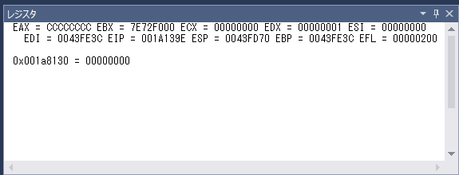
フラグレジスタ
フラグレジスタは，
レジスタウインドウ「EFL」
この値が変化
フラグレジスタ （名前は EFLAGS で、縮めて EFL）に、
たくさんのフラグが入っている
 |  |  |  |  |  |  |  |  |  | ID | VIP | VIF | AC | VM | RF |  | NT | IOPL | OF | DF | IF | TF | SF | ZF |  | AF |  | PF |  | CF
フラグの名前
値
0 | 0 | 0 | 0 | 0 | 0 | 0 | 0 | 0 | 0 | 0 | 0 | 0 | 0 | 0 | 0 | 0 | 0 | 0 | 0 | 0 | 0 | 1 | 0 | 0 | 0 | 0 | 0 | 0 | 0 | 0 | 0
長さ 32 ビット

Slide 8
フラグレジスタ
  桁上がりフラグ (Carry Flag, CF)
    演算結果に桁上がりが生じると 1
  桁あふれフラグ (Overflow Flag, OF)
    演算結果に桁あふれが生じると 1
  ゼロフラグ (Zero Flag, ZF)
    演算結果がゼロになると 1
  サインフラグ (Sign Flag, SF)
    演算結果がマイナスの数になると 1
など

Slide 9


フラグレジスタ
０００００２１２
 |  |  |  |  |  |  |  |  |  | ID | VIP | VIF | AC | VM | RF |  | NT | IOPL | OF | DF | IF | TF | SF | ZF |  | AF |  | PF |  | CF
フラグの名前
値
0 | 0 | 0 | 0 | 0 | 0 | 0 | 0 | 0 | 0 | 0 | 0 | 0 | 0 | 0 | 0 | 0 | 0 | 0 | 0 | 0 | 0 | 1 | 0 | 0 | 0 | 0 | 1 | 0 | 0 | 1 | 0

Slide 10

フラグレジスタ
０００００２９３
 |  |  |  |  |  |  |  |  |  | ID | VIP | VIF | AC | VM | RF |  | NT | IOPL | OF | DF | IF | TF | SF | ZF |  | AF |  | PF |  | CF
フラグの名前
値
0 | 0 | 0 | 0 | 0 | 0 | 0 | 0 | 0 | 0 | 0 | 0 | 0 | 0 | 0 | 0 | 0 | 0 | 0 | 0 | 0 | 0 | 1 | 0 | 1 | 0 | 0 | 1 | 0 | 0 | 1 | 1

Slide 11
フラグレジスタ
フラグレジスタのビット１つ１つが，フラグになっている

Slide 12
10-3 Visual Studio で
フラグの変化を見る

Slide 13
今から行うこと
フラグの値（0 または1）の変化を見る
フラグの値がある条件のときだけジャンプする命令（条件ジャンプ命令）を見る

Slide 14
簡単な条件分岐の例
12歳以上は 1800円
12歳未満は 500円

Slide 15
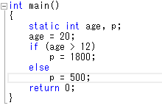
Visual C++ のソースファイル例

Slide 16
パソコン演習
では，フラグレジスタ (EFL) の値の変化と，ジャンプの様子を確認してください
ステップオーバー機能を利用

Slide 17
演習
① Visual Studio を起動しなさい
② Visual Studio で，Win32 コンソールアプリケーション用プロジェクトを新規作成しなさい
プロジェクトの「名前」は何でもよい

Slide 18
③ Visual Studioのエディタを使って，ソースファイルを編集しなさい
追加

Slide 19
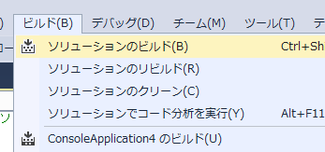
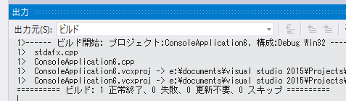
④ ビルドしなさい．ビルドのあと「１ 正常終了，０ 失敗」の表示を確認しなさい
→ 表示されなければ，プログラムのミスを自分で確認し，修正して，ビルドをやり直す

Slide 20
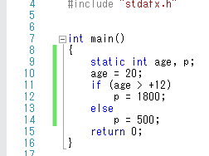
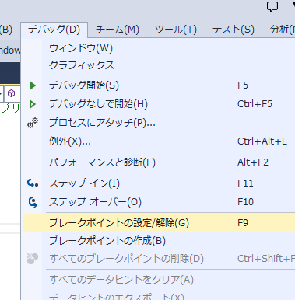
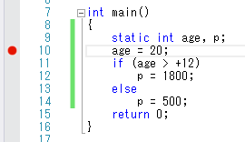
⑤ Visual Studioで「age = 20;」の行に，ブレークポイントを設定しなさい
① 「age = 20;」の行を
マウスでクリック
② 「デバッグ」→「ブレークポイントの設定/解除」
③ ブレークポイントが設定されるので確認．
赤丸がブレークポイントの印

Slide 21
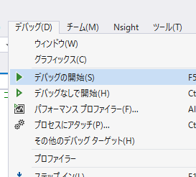
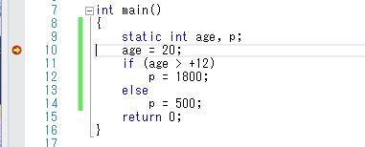
⑥ Visual Studioで，デバッガーを起動しなさい．
⑦「age = 20;」の行で，実行が中断することを確認しなさい
あとで使うので，中断したままにしておくこと
「デバッグ」
→ 「デバッグ開始」
「age = 20;」の行で実行が
中断している
黄色の
矢印

Slide 22
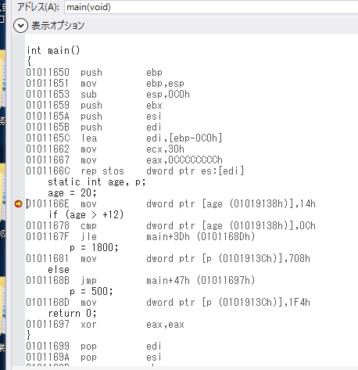
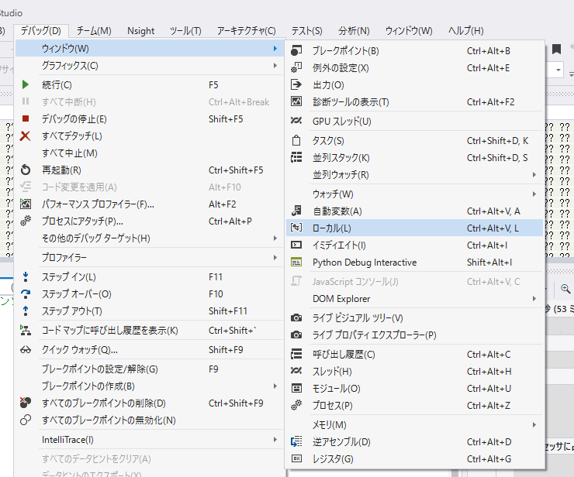
⑧「age = 20;」の行で，実行が中断した状態で，逆アセンブルを行いなさい．
② 逆アセンブルの結果が表示される
① 「デバッグ」→ 「ウインドウ」→「逆アセンブル」

Slide 23
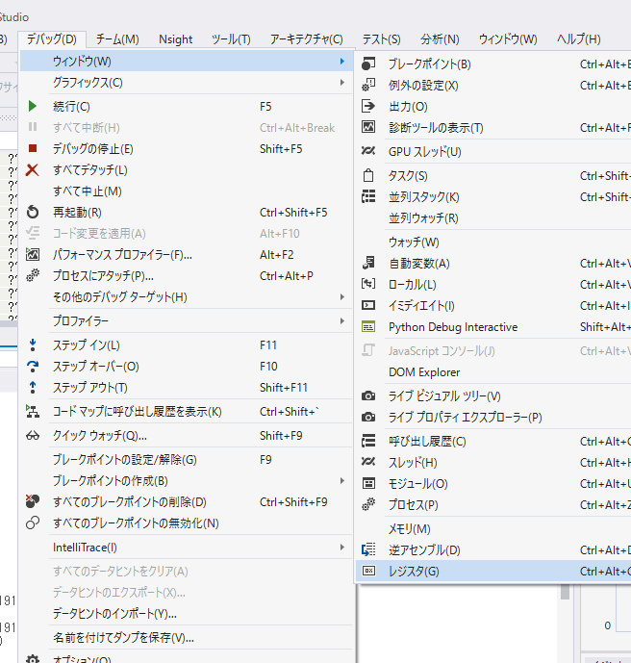
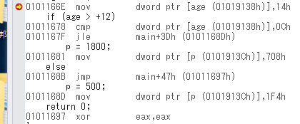
⑨「age = 20;」の行で，実行が中断した状態で，レジスタの中身を表示させなさい．手順は次の通り．
② レジスタが表示される.
EFL に注目
デバッガーを起動済みで，
プログラムの実行が中断し
ているときに・・・
① 「デバッグ」
→ 「ウインドウ」→「レジスタ」

Slide 24
EFL がフラグレジスタ

Slide 25
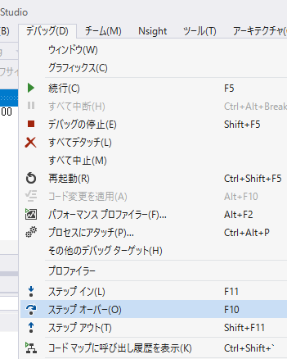
⑩ステップオーバーの操作を１回ずつ行いながら，
・プログラムカウンタ（黄色の矢印）
・フラフレジスタ（レジスタウインドウの中の EFL）
の変化を確認しなさい．
「デバッグ」
→ 「ステップオーバー」
（あるいは F10 キー）

Slide 26
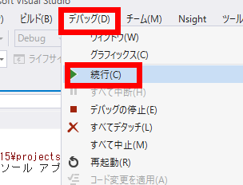
⑪ 最後に，プログラム実行の再開の操作を行いなさい．これで，デバッガーが終了する．
「デバッグ」
→ 「続行」

Slide 27
⑫ 今度は，「age = 20;」の行を「age = 10;」に変えて．
ステップオーバーの操作を１回ずつ行いながら，
・プログラムカウンタ（黄色の矢印）
・フラフレジスタ（レジスタウインドウの中の EFL）
の変化を確認しなさい．

Slide 28
Visual C++ の
プログラム
age = 20;
if (age >= 12)
p = 1800;
else
p = 500;
age = 10;
if (age >= 12)
p = 1800;
else
p = 500;
こちらが
有効
無視
される
無視
される
こちらが
有効

Slide 29
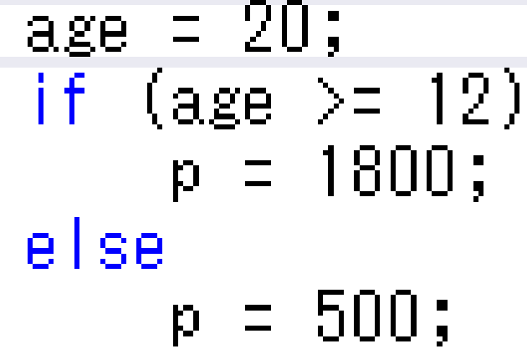
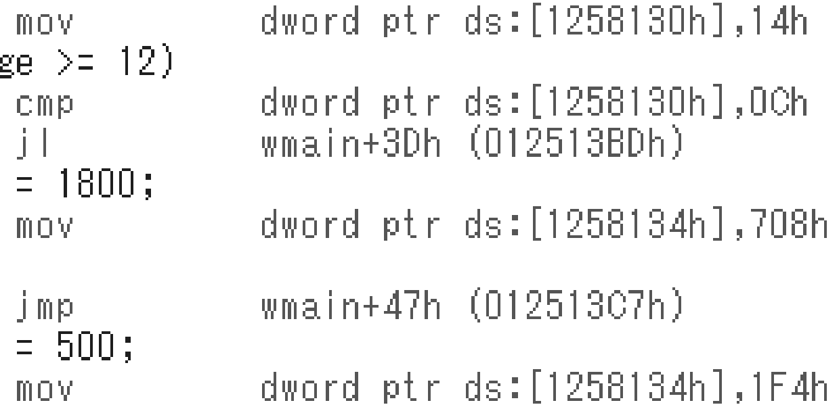
この２行で「変数 age が１２
未満のときだけジャンプせよ」
という意味
条件ジャンプ

Slide 30
必ずジャンプせよ
という無条件ジャンプ命令
無条件ジャンプ

